Slide 1
Semantisatieverhaal:
Buurman Bob houdt heel veel van mountainbiken. Hij fietst elk weekend wel 50 kilometer door de duinen. Duinen zijn heuvels van zand die door de wind zijn gemaakt. Buurman Bob is niet de enige die door de duinen fietst. Op een mooie zaterdag fietsen wel 200 coureurs over de smalle paadjes. De coureur is iemand die wedstrijden rijdt met een auto, motor of fiets. Ze bereiken op deze manier de hoogste heuvels. Bereiken betekent op een plek komen. De andere mensen in het bos klagen regelmatig over alle mountainbikers. Klagen betekent zeggen dat je iets niet leuk of niet goed vindt. De mensen verwachten dat er ongelukken gaan gebeuren. Verwachten is denken dat iets gaat gebeuren of denken dat iemand gaat komen. Dat een fietsen tegen een wandelaar botst bijvoorbeeld. Daarom komt er nu een speciale mountainbikeroute in het bos. Ze passen de route aan. Aanpassen betekent veranderen. Ze passen de route zó aan dat de fietsers geen wandelaars tegenkomen. Het levert ook wat op voor buurman Bob, het zorgt ook voor iets goeds voor buurman Bob. Buurman Bob kan nu op zijn fiets over de paden crossen en de wandelaars kunnen rustig wandelen. Iedereen is tevreden.
Notes:
Woordenschatwoorden

Slide 2
Gerarda Das
Mariët Koster
Mandy Routledge
Francis Vrielink
Week 21 – 21 mei 2019
Niveau AA

Slide 3
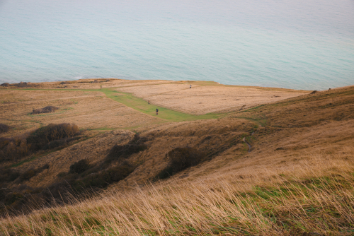
de duinen

Slide 4
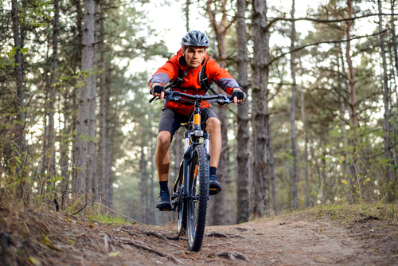
de coureur

Slide 5
bereiken

Slide 6
klagen

Slide 7
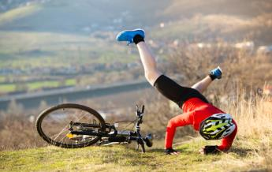
verwachten

Slide 8
aanpassen

Slide 9
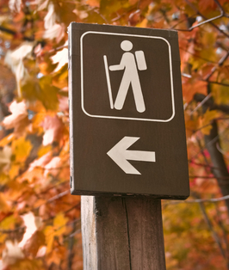
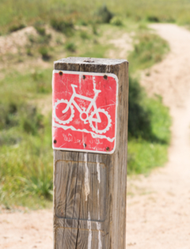
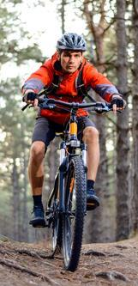
het levert ook wat op

Slide 10
Op de woordmuur:

Slide 11
de coureur
= iemand die wedstrijden rijdt met een auto, motor of fiets
de wielrenner
de mountainbiker
de motorrijder

Slide 12
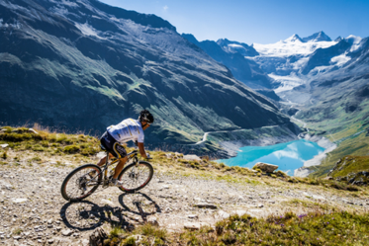
bereiken
vertrekken
= op een plek komen
Je bereikt de mooiste plekjes als je fietst.
= van een plek weggaan
De jongen vertrekt van huis, hij gaat wandelen.

Slide 13
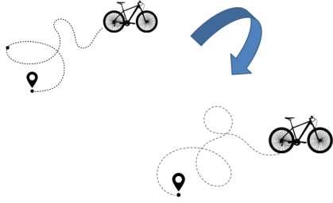
aanpassen
hetzelfde blijven
= veranderen
Ze passen de route aan .
= niet veranderen
De route blijft hetzelfde.

Slide 14
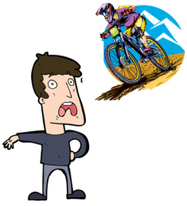
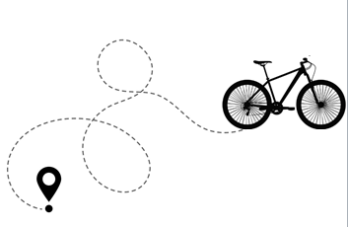
klagen
tevreden zijn
= zeggen dat je iets niet leuk of goed vindt
Wandelaars klagen over de mountainbikers in het bos
= niets te klagen hebben
De fietsers zijn tevreden over de nieuwe route.

Slide 15
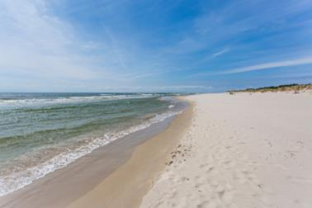
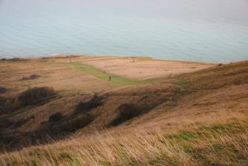
de duinen
het strand
= heuvels van zand, die door de wind zijn gemaakt
Buurman Bob fietst graag door de duinen.
= zand langs de zee
Vlakbij de duinen is het strand.

Slide 16
het levert ook wat op
het levert niets op
= het zorgt ook voor iets goeds
De verandering levert ook wat op voor buurman Bob.
= het verandert niks
Ik ben al een uur aan het opruimen, maar het levert niets op.

Slide 17
de visite
verwachten
= denken dat iets gaat gebeuren of denken dat iemand gaat komen
de baby
de regen

